Slide 1
WALL – E
Arduino End of term project
2017.12.18

Slide 2
Contents
01. | 팀 소개 |  |  | 02. | 프로젝트 개요 |  |  |  | 03. | 시스템 구성도
 | 1) | 임태양 |  |  | 1) | 작품 동기 |  |  |  | 1) | 구성도
 | 2) | 신현성 |  |  | 2) | 개발 의의
04. | 세부 기능 |  |  | 05. | 회로도 |  |  |  | 06. 프로그램 소스
 | 1) | L293D |  |  | 1) | 회로도 |  |  |  | 1) | 소스
 | 2) | 초음파센서 |  |  |  |  |  |  |  | 1) | 시연영상
 | 3) | 부저 |  |  |  |  |  |  | 07. 소감
 | 4) | LCD

Slide 3
01
팀 소개
1. | 20160784 임태양
2. | 20171576 신현성

Slide 4
02
프로젝트 개요
1. | 20160784 임태양
2. | 20171576 신현성

Slide 5
Content
WALL-E
▶ 프로젝트 개요
저희는 이번 아두이노 기말 프로젝트를 통해 일상생활 속 작은 불편함을 해결해보자 생각했습니다.
그래서 저희는 일상생활속에서 쉽게 접할 수 있는 불편함 중에서, 쓰레기를 버릴 때 양 손 가득 쓰레기를 들고 있거나, 쓰레기통에 묻은 오물, 쓰레기통에서 나는 악취등에서 쉽게 쓰레기를 버릴 수 있고, 편하게 쓰레기를 버릴 수 있는 방법이 없을까?라고 생각했습니다.
그렇게 생각한 결과, 저희는 쓰레기통 문을 자동으로 개폐할 수 있도록 도와주는 작품을 만들어보고자 생각했고, 저희는 이번 기회를 통해 자동으로 문이 개폐되는 작품을 만들어보았습니다.

Slide 6
03
시스템 구성도
1. | 20160784 임태양
2. | 20171576 신현성

Slide 7
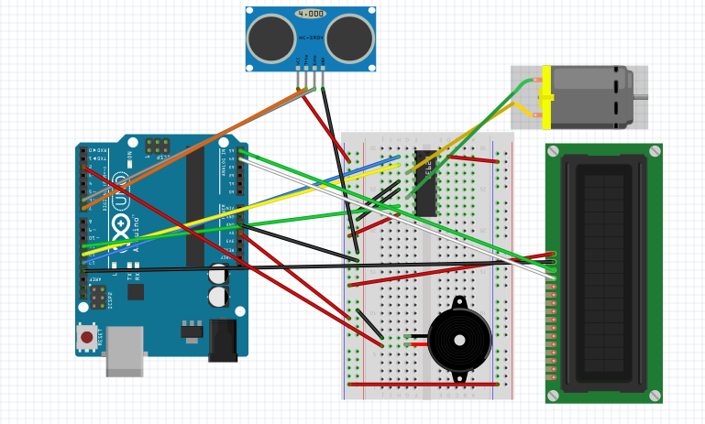
Content
WALL-E
▶ 구성도

Slide 8
04
세부 기능
1. | 20160784 임태양
2. | 20171576 신현성

Slide 9
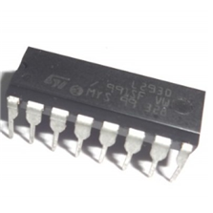
Content
WALL-E
▶ L293D
L293D
- 4.5V~36V 전압을 입력 가능
- 채널당 600mA의 전류를 인가 (4채널)
- 4개의 DC 모터(단방향) 또는 2개의 스텝(stepper) 모터 제어
- 모터의 양방향 제어
- 모터의 속도제어 가능 (PWM 제어)
- 외부전원 이용가능
- 다이오드 포함되어 있음 (전류의 역류 방지)

Slide 10
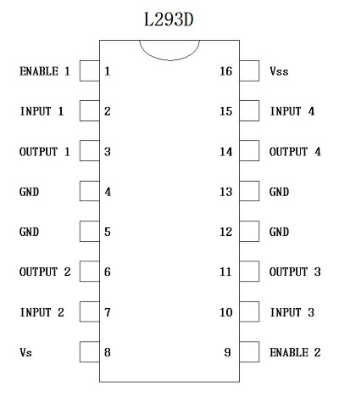
Content
WALL-E
▶ L293D
L293D
-ENABLE는 PWM 제어를 위한 핀
- 아두이노에서 INPUT 핀으로 전류를 보내면 OUTPUT 핀을 통하여 모터로 전류가 흐르게 됨.
- INPUT과 OUTPUT는 한쌍이며 4개의 모터를 제어할 수 있음
- Vs는 모터의 전원, Vss는 논리전원

Slide 11
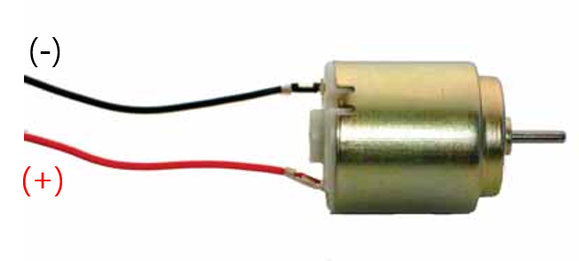
Content
WALL-E
▶ DC 모터
DC 모터
-DC모터는 저전력에 고효율이기 때문에 많이 쓰이는 모터
- 특징
- 기동 토크가 크다.
- 전압에 회전특성이 직선적으로 비례한다.
- 입력전류에 출력 토크가 직선적으로 비례하며, 효율이 양호하다.
-가격이 저렴하다.
-(+), (-) 부분에 각각 전지를 연결해주면 모터가 회전합니다.
-만약 (+)와 (-)를 바꾸게 된다면 그전과 반대 반향으로 회전합니다.
즉, 이 부분을 제어하면 모터의 방향을 설정 가능

Slide 12
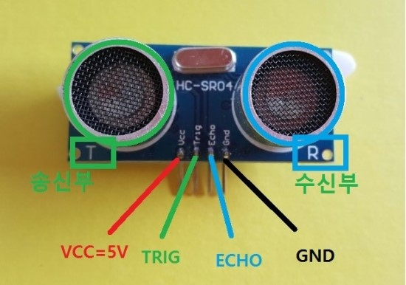
Content
WALL-E
▶ 초음파 센서
초음파 센서
-초음파 센서는 약 20kHz이상의 높은 주파수의 소리를 보낸 후 반사되어 되돌아오는 시간차를 측정해서 거리를 측정한다.
-구성은 핀은 4개로 되어 있고 송신부와 수신부로 나눠져 있다.

Slide 13
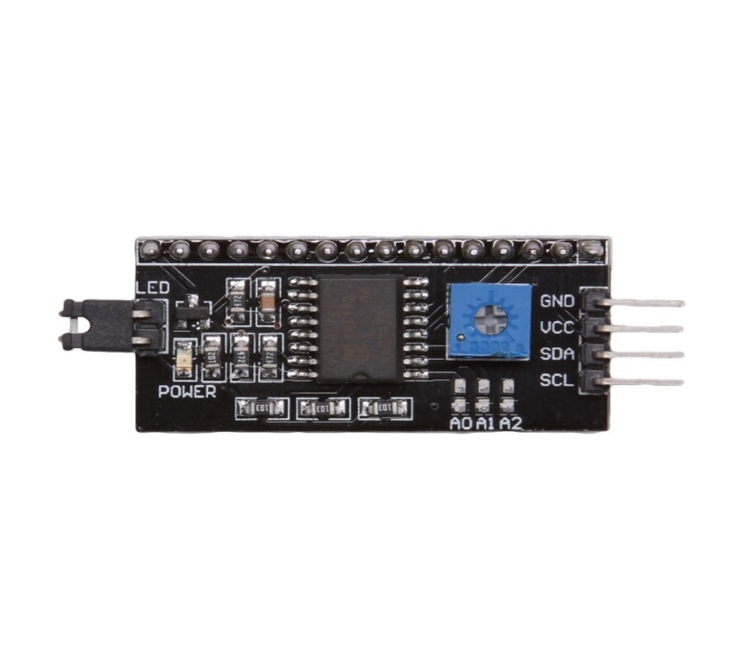
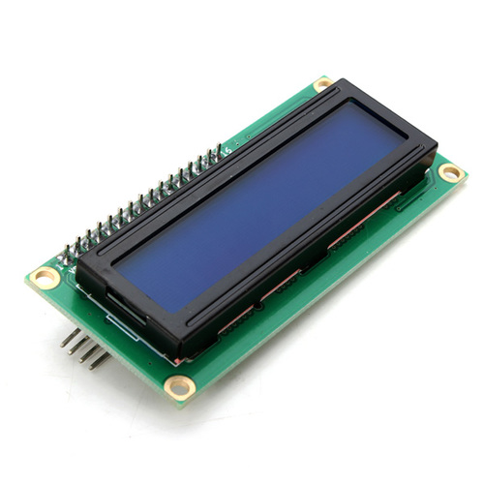
Content
WALL-E
▶ LCD
LCD
-LCD란 Liquid Crystal Display의 약자로 액정 표시 장치를 말합니다.
-액정(Liquid Crystal)이란 액체처럼 유체의 성질을 가지며, 고체처럼 광학 성질을 가지는 물질을 말합니다.
-액정은 전기적 신호를 가해 원하는 방향으로 배열하여 빛을 투과시키거나 차단 시킬 수 있습니다.

Slide 14
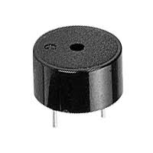
Content
WALL-E
▶ 부저
부저
- 부저는 압전효과에 의해서 음향을 출력하는 전자 부품
- 부저는 피에조 효과를 이용하여 소리를 내는데 전압을 걸어주면 얇은 막의 미세한 떨림으로 소리를 내게 된다.
- LED와 마찬가지로 다리가 긴 쪽이 + 극성

Slide 15
05
회로도
1. | 20160784 임태양
2. | 20171576 신현성

Slide 16
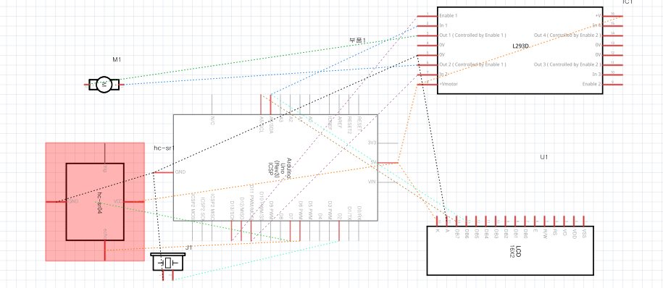
Content
WALL-E
▶ 회로도

Slide 17
06
프로그램 소스
1. | 20160784 임태양
2. | 20171576 신현성

Slide 18
Content
WALL-E
▶ 소감
#include <Wire.h>
#include <LiquidCrystal_I2C.h>
#define trigPin 6
#define echoPin 5
LiquidCrystal_I2C lcd(0x3F, 16, 2);
void setup()
{
Serial.begin (9600);
pinMode(trigPin, OUTPUT);
pinMode(echoPin, INPUT);
pinMode(buzzer , OUTPUT);
lcd.init();
}
long microsecondsToInches(long microseconds)
{
// According to Parallax's datasheet for the PING))), there are
// 73.746 microseconds per inch
return microseconds / 74 / 2;
}
long microsecondsToCentimeters(long microseconds)
{
// The speed of sound is 340 m/s or 29 microseconds per centimeter.
// The ping travels out and back, so to find the distance of the object we take half of the distance travelled.
return microseconds / 29 / 2;
}
void loop()
{
long duration, inches, cm;
lcd.backlight();
digitalWrite(trigPin, LOW);
delayMicroseconds(2);
digitalWrite(trigPin, HIGH);
delayMicroseconds(10);
digitalWrite(trigPin, LOW);
duration = pulseIn(echoPin, HIGH);
// convert the time into a distance
inches = microsecondsToInches(duration);
cm = microsecondsToCentimeters(duration);

Slide 19
Content
WALL-E
▶ 소감
if (cm<=70){
digitalWrite(13, HIGH); //PWM 제어
digitalWrite(12, HIGH); //모터 ON (모터 구동 방향)
digitalWrite(11, LOW);
tone(2, 262); // ‘도’음 발생
lcd.clear();
lcd.setCursor(5,0);
lcd.print("Open");
delay(1000);
}else{
digitalWrite(13, HIGH); //PWM 제어
digitalWrite(11, HIGH); //모터 ON (모터 구동 방향)
digitalWrite(12, LOW);
noTone(2);
lcd.clear();
lcd.setCursor(5,0);
lcd.print("Close");
}
delay(100);
}

Slide 20
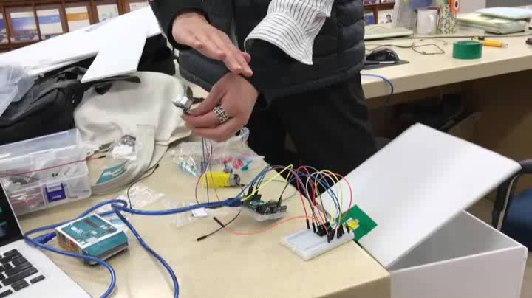
Content
WALL-E
▶ 시연영상

Slide 21
07
소감
1. | 20160784 임태양
2. | 20171576 신현성

Slide 22
Content
WALL-E
▶ 소감
이번 아두이노 프로젝트를 통해 모터,LCD,부저,초음파 센서 등 부품들의 작동원리와 사용법 등을 알 수 있는 시간이었고, 생각으로만 했던것들을 실제적으로 만들 수 있어서 값진 시간이였습니다.
또한 이번 프로젝트를 통해 어떠한 물건을 만든다는것이 많은 노력을 필요로 한다는걸 느낄 수 있는 시간이 되었습니다.
마지막으로 혼자가 아닌 다른 누군가와 무언가를 하는것에 있어 서로에 대한 이해 , 배려 등 팀원과 의견을 조율하고 서로의 의견을 배려 하는 법 등 혼자 하는것에만 익숙했던 저희에게 혼자가 아닌 팀으로 하는 방법을 배울 수 있었던 정말 값진 시간이였습니다.

